Slide 1
Урок русского языка в 3 классе
Приставки
Урок-путешествие
Подготовила учитель начальных классов
МБОУ «Глазанская ОШ»
Шиловская Наталья Викторовна

Slide 2
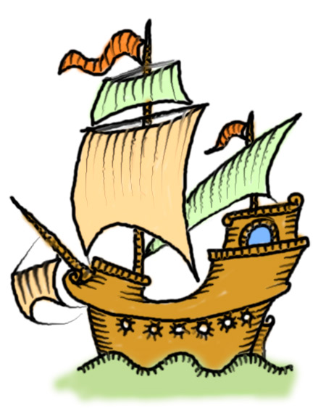
всезнайка

Slide 3
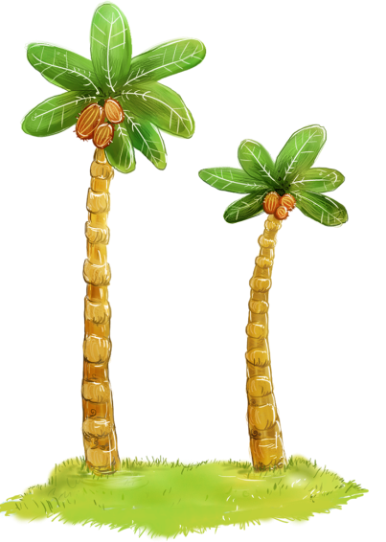
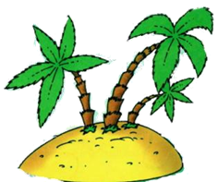
Карта путешествия
о.Чистописания
о.Словарный
о.Приставочный
о.Здоровья
о.Умений

Slide 4
Остров Чистописания
-о-а-
на за по над до об от под пра

Slide 5
Остров Словарный
Пр…мер,
праз…ник,
чу …ство,
м…роз.

Slide 6
Остров Словарный
Пример,
праздник,
чувство,
мороз.

Slide 7
Остров Приставочный
проводник
поплясал
прабабушка
паводок

Slide 8
Остров Приставочный
Наблюдаем за приставками
ПРО- и ПРА-
( с.126, упр. 154)

Slide 9
Остров Приставочный
Наблюдаем за приставками
ПО- и ПА-
( с.126, упр. 155)

Slide 10
Остров Здоровья
Музыкальная физминутка

Slide 11
Остров Умений
При помощи приставки пра- образуйте
новые слова от данных слов:
- внучка –
- дедушка –
- родители –
Запишите полученные слова,
поставьте в словах ударение
(работа в паре).

Slide 12
Остров Умений
Найдите 4 лишнее слово. Запишите оставшиеся слова, выделите приставки.
а) загадка, зажим, зарница, зазнайка;
б) накупить, нарочно, нагрузка, нашивка;
в) пожелтеть, поилка, поливал, поломка;
г) проверка, простуда, пробовал,
провалился.

Slide 13
Остров Умений
Вставьте по порядку пропущенные буквы в словах, выделите приставки:
п__дарить
п__сынок,
пр__родители,
п__ход,
п__губный,
пр__бабушка,
пр__слушал,
пр__внучка.

Slide 14
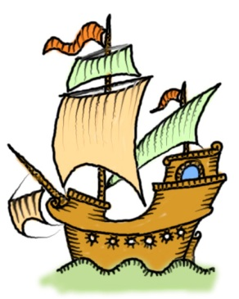
Подведём итоги

Slide 15
Спасибо за урок!

Slide 16
Интернет-ресурсы
www.google.ru/webhp?sourceid=chrome-instant&ion=1&espv=2&ie=UTF-8#q=%D0%BE%D1%81%D1%82%D1%80%D0%BE%D0%B2%20%D1%80%D0%B8%D1%81%D1%83%D0%BD%D0%BE%D0%BA
www.google.ru/search?q=картинка+остров+в+океане&newwindow=1&espv=2&biw=1366&bih=633&source=lnms&tbm=isch&sa=X&ved=0CAYQ_AUoAWoVChMI4Jq_h_iSyQIVA5EsCh06AAHQ

